Slide 2
Bo‘lim: Yer ostida nima bor?
QORA OLTIN
49-dars

Slide 3
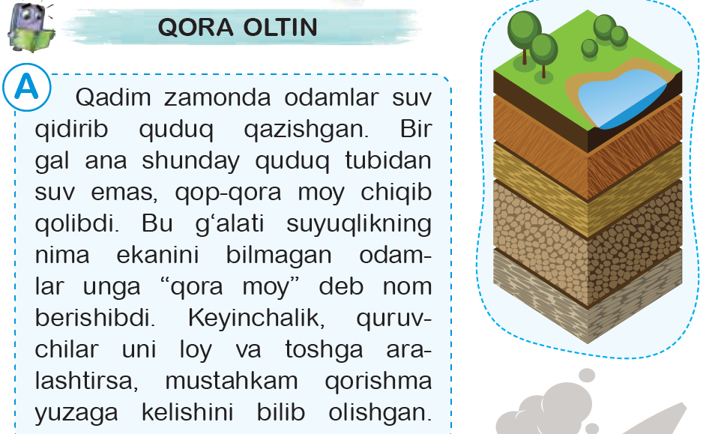

Slide 6
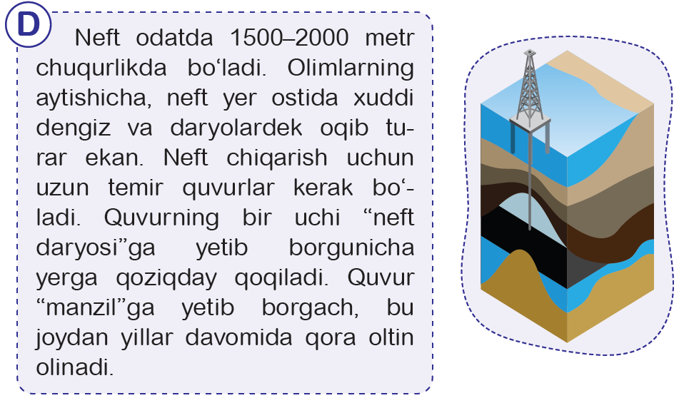

Slide 8
Savollarga javob bering.
1. Odamlar ”qora oltin”ni qanday topishgan?
2. Nima uchun yer ostida topilgan suyuqlikka “qora moy” deb nom berilgan?
3. Bugungi kunda bu mahsulotni qanday atashadi?
4. Neftdan nimalar ishlab chiqarishda foydalaniladi?
5. Neft qanday qazib olinadi?
6. Yurtimizda ilk neft koni qayerda aniqlangan?

Slide 9
Matn qismlariga mos sarlavhalar tanlab yozing:
Neftdan olinadigan mahsulotlar
Samolyotlar uchmay qo‘ysa
Ilk neft koni
G‘alati suyuqlik
Neft qanday olinadi?
Loy va tosh aralashmasi
A
B
D
E

Slide 10
Bugungi dars haqida
oila a’zolaringiz bilan suhbatlashing

